Slide 1
Инструкция
Запись на обучающие мероприятия для технологических стартапов

Slide 2
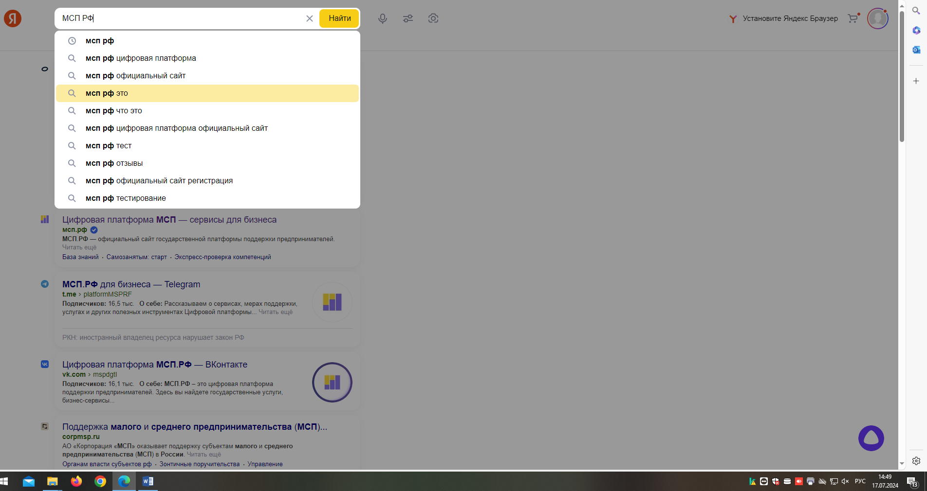
1) В поисковой строке набираем: МСП РФ

Slide 3
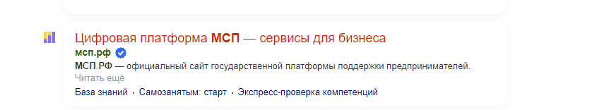
2) Выбираем сайт

Slide 4
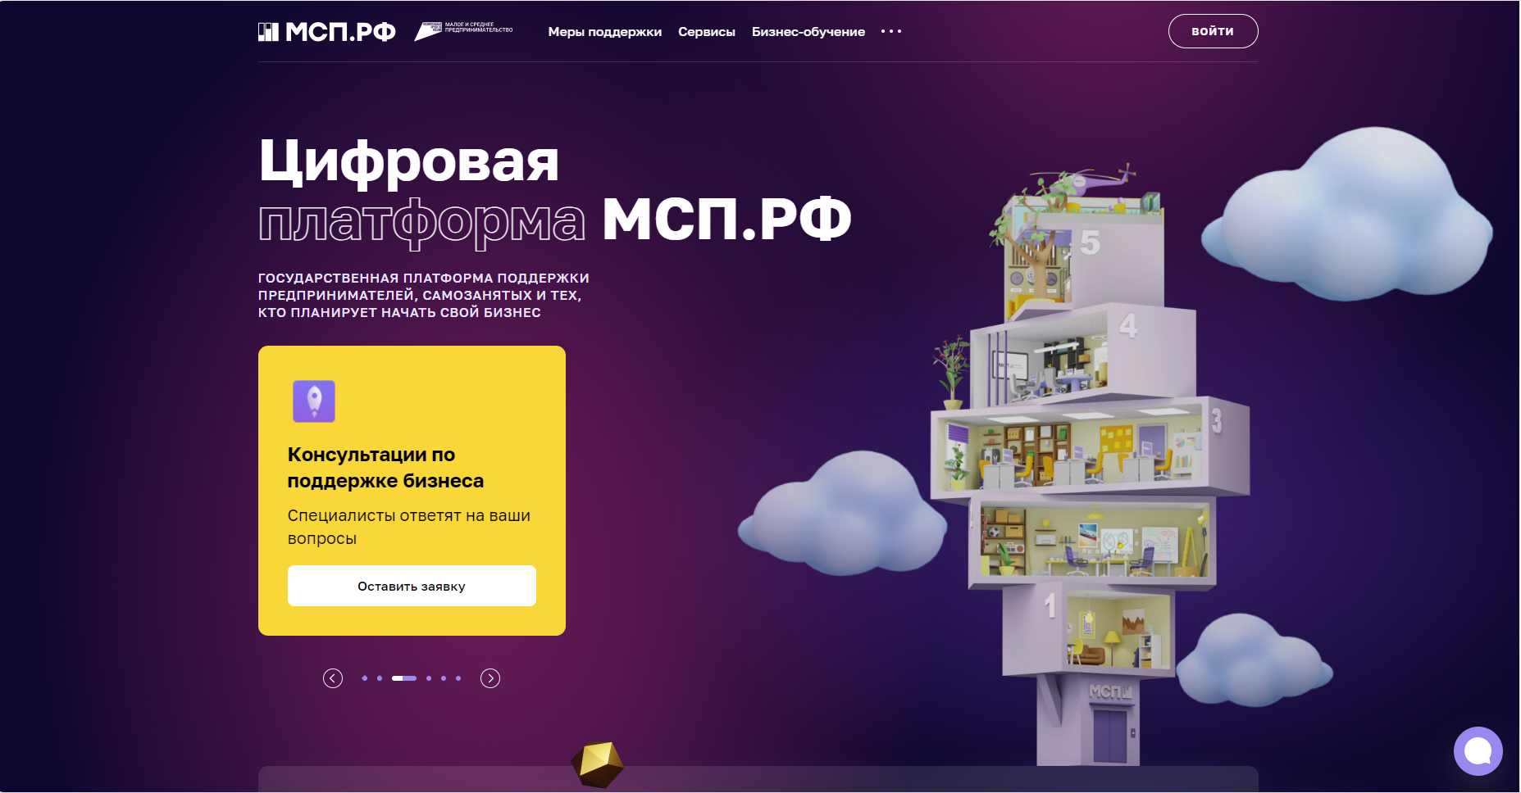
3) Переходим на нужный сайт

Slide 5
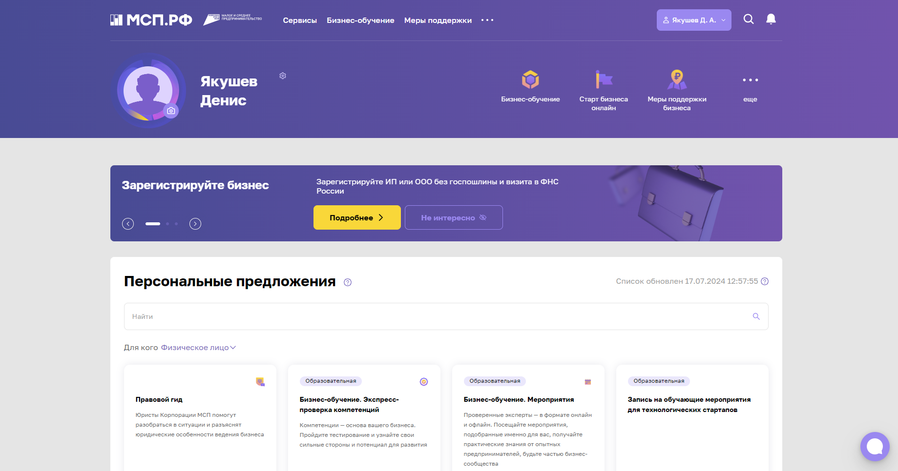
4) Во вкладке найти, пишем: Запись на обучающие мероприятия для технологических стартапов

Slide 6
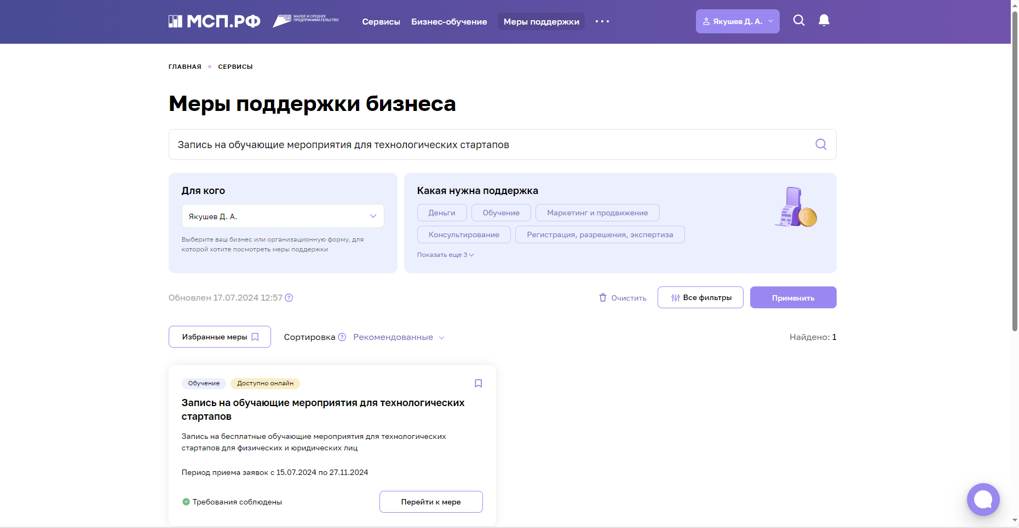
5) Необходимо выбрать программу, которая представлена на фотографии

Slide 7
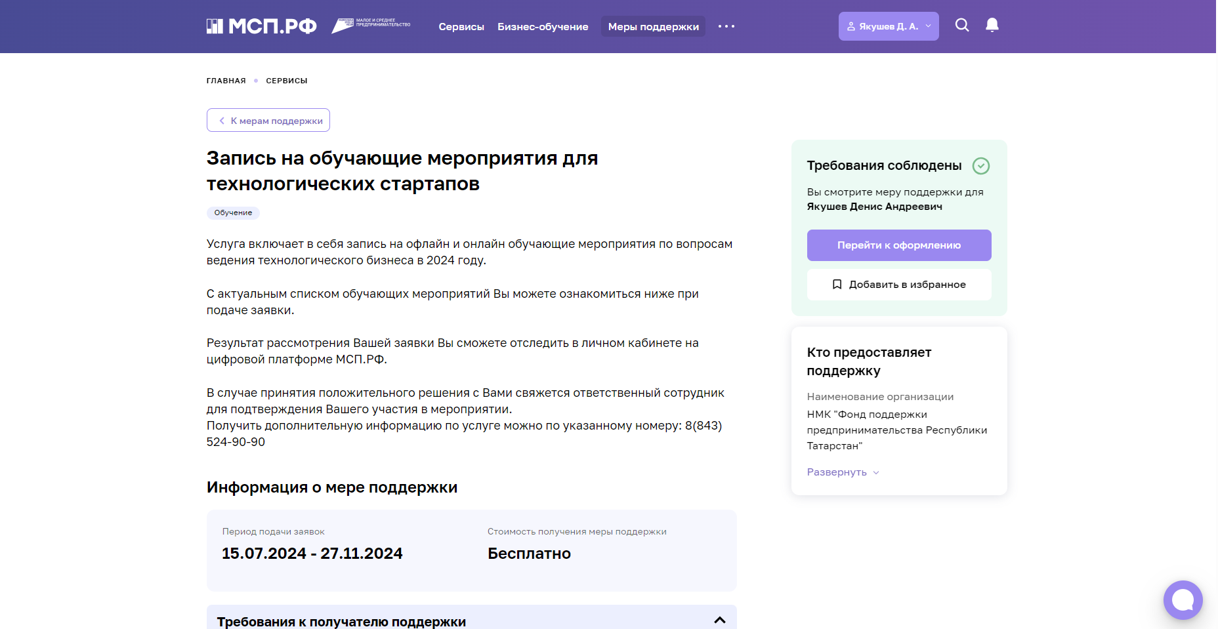
6) Далее переходим к оформлению

Slide 8
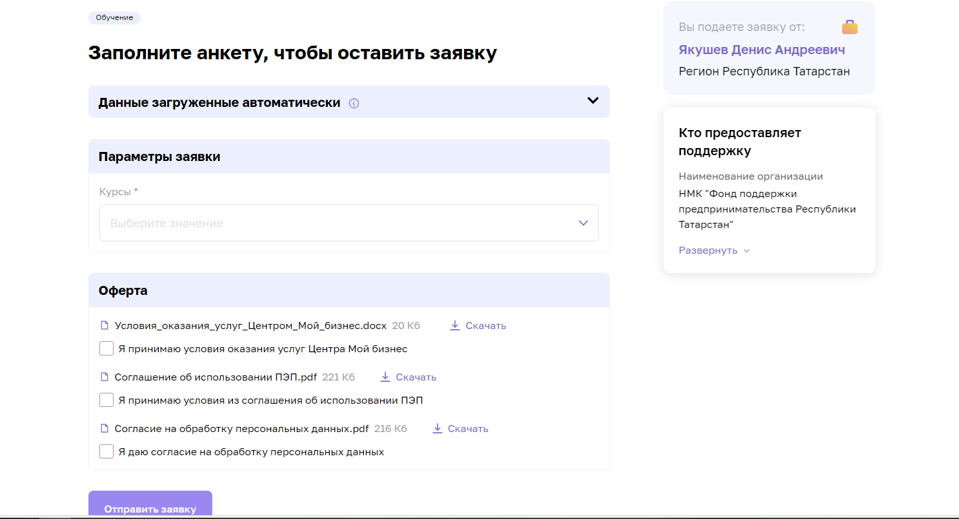
7) Заполняем данные и отправляем заявку

